Slide 1

les 1
Het kleine draakje vraagt om hulp
Doel van de les:
> Ik kan actief luisteren.
> Ik kan het verhaal voorspellen op basis van tekeningen.
> Ik kan woorden verhelderen en mijn maatje/team helpen door het geven van tips.
> Ik kan samenvatten wat ik gelezen heb.
Copyright ©Success for All. Alle rechten voorbehouden

Slide 2


les 1
Het kleine draakje vraagt om hulp
Stap 1: Voorspellen
Maatje Overleg met je maatje en geef antwoord in een complete zin
5 minuten
Copyright ©Success for All. Alle rechten voorbehouden

Slide 3

les 1
Het kleine draakje vraagt om hulp
Stap 2: Woorden van de week
ze sluit
spuwen
het eiland
het duin
het woud
het slijm
het meertje
tekeer gaan
schel
Copyright ©Success for All. Alle rechten voorbehouden

Slide 4
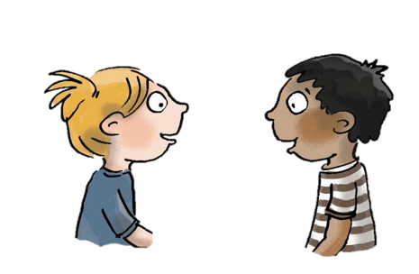
les 1
Het kleine draakje vraagt om hulp
Stap 3: Lezen en verhelderen
Zelf Lees bladzijde 8 en 9
Memo’s
10 minuten
Klaar? Klaaropdracht les 1
Team Verhelderen bladzijde 8 en 9
5 minuten
Maatje Memo’s verhelderen
10 minuten
Klaar? Klaaropdracht les 1
Copyright ©Success for All. Alle rechten voorbehouden

Slide 5

les 1
Het kleine draakje vraagt om hulp
Stap 4: Terugblik en vooruitblik
Terugblik:
> Samenwerking
> Woorden van de week
> Het (samen) lezen en vloeiend lezen
> Punten en feedback
Vooruitblik:
> Woorden van de week
> Samenvatten
> Lezen en verhelderen
Copyright ©Success for All. Alle rechten voorbehouden

Slide 6
les 2
Het kleine draakje vraagt om hulp
Doel van de les:
> Ik kan actief luisteren.
> Ik kan een tekst samenvatten.
> Ik kan woorden verhelderen en mijn maatje/team helpen door het geven van tips.
Copyright ©Success for All. Alle rechten voorbehouden

Slide 7


les 2
Het kleine draakje vraagt om hulp
Stap 1: Woorden van de week
Stap 2: Samenvatten
Groep Woorden 4 tot en met 6
Team Bedenk een teamantwoord
5 minuten
Copyright ©Success for All. Alle rechten voorbehouden

Slide 8

les 2
Het kleine draakje vraagt om hulp
Stap 3: Lezen en verhelderen
Stap 4: Verhelderen met maatje
en team
Zelf Lees bladzijde 11 en 12
10 minuten
Klaar? Klaaropdracht les 2
Maatje Memo’s verhelderen
10 minuten
Klaar? Duolezen bladzijde 11 en 12
en samenvatten
Team Verhelderen bladzijde 11 en 12
5 minuten
Copyright ©Success for All. Alle rechten voorbehouden

Slide 9
les 2
Het kleine draakje vraagt om hulp
Stap 5: Terugblik en vooruitblik
Woorden van de week
Terugblik:
> Woorden van de week
> Samenvatten
> Lezen en verhelderen
> Samenwerken en punten
Vooruitblik:
> Woorden van de week
> Lezen en verhelderen
Copyright ©Success for All. Alle rechten voorbehouden

Slide 10
les 3
Het kleine draakje vraagt om hulp
Doel van de les:
> Ik kan actief luisteren.
> Ik kan woorden verhelderen en mijn maatje/team helpen door het geven van tips.
> Ik ken de betekenis van de woorden van de week.
> Ik lees zonder fouten en haperingen en mooi op toon.
Copyright ©Success for All. Alle rechten voorbehouden

Slide 11
les 3
Het kleine draakje vraagt om hulp
Stap 1: Woorden van de week
Stap 2: Lezen en verhelderen
Stap 3: Verhelderen
met maatje en team
Groep Woorden 7 tot en met 9
Zelf Lees bladzijde 14 en 15 en plak memo’s.
10 minuten
Klaar? Klaaropdracht les 3
Maatje Memo’s bespreken
10 minuten
Klaar? Duolezen bladzijde 16 en 17 en samenvatten
Team Verhelderen bladzijde 14 en 15
5 minuten
Copyright ©Success for All. Alle rechten voorbehouden

Slide 12

les 3
Het kleine draakje vraagt om hulp
Stap 4: Terugblik en vooruitblik
Woorden (kopieerblad ‘afbeeldingen’)
Terugblik
> Woorden van de week (werkblad)
> Lezen en verhelderen
> Punten en feedback
Vooruitblik
> Toets
Copyright ©Success for All. Alle rechten voorbehouden

Slide 13
les 4
Het kleine draakje vraagt om hulp
Doel van de les:
> Ik kan actief luisteren.
> Ik kan informatie uit een tekst halen.
Copyright ©Success for All. Alle rechten voorbehouden

Slide 14
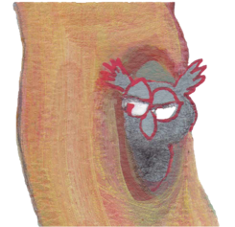
les 4
Het kleine draakje vraagt om hulp
Stap 1: Woorden van de week
Stap 2: Toets
Team Woorden van de weekoefenen
5 minuten
Zelf Lees bladzijde 16 tot en met 18 en maak de toetsvragen
30 minuten
Klaar? Oefenen woordrijtjes
Copyright ©Success for All. Alle rechten voorbehouden

Slide 15

les 4
Het kleine draakje vraagt om hulp
Stap 3: Terugblik en vooruitblik
Terugblik:
> Toets
> Punten en feedback
Vooruitblik:
> Schrijfopdracht
> Punten / team van de week
Copyright ©Success for All. Alle rechten voorbehouden

Slide 16
les 5
Het kleine draakje vraagt om hulp
Doel van de les:
> Ik kan actief luisteren.
> Ik kan een brief met een boodschap schrijven.
Copyright ©Success for All. Alle rechten voorbehouden

Slide 17

les 5
Het kleine draakje vraagt om hulp
Stap 1: Schrijfopdracht
Zelf Gebruik de afvinklijst
Schrijf je kladversie op een blaadje.
10 minuten
Klaar? Tekening bij de brief
Maatje Antwoorden vergelijken
10 minuten
Klaar? Tekening bij de brief
Zelf Netversie van je verhaal op kopieerblad
10 minuten
Klaar? Tekening, woordrijtjes oefenen
Copyright ©Success for All. Alle rechten voorbehouden

Slide 18
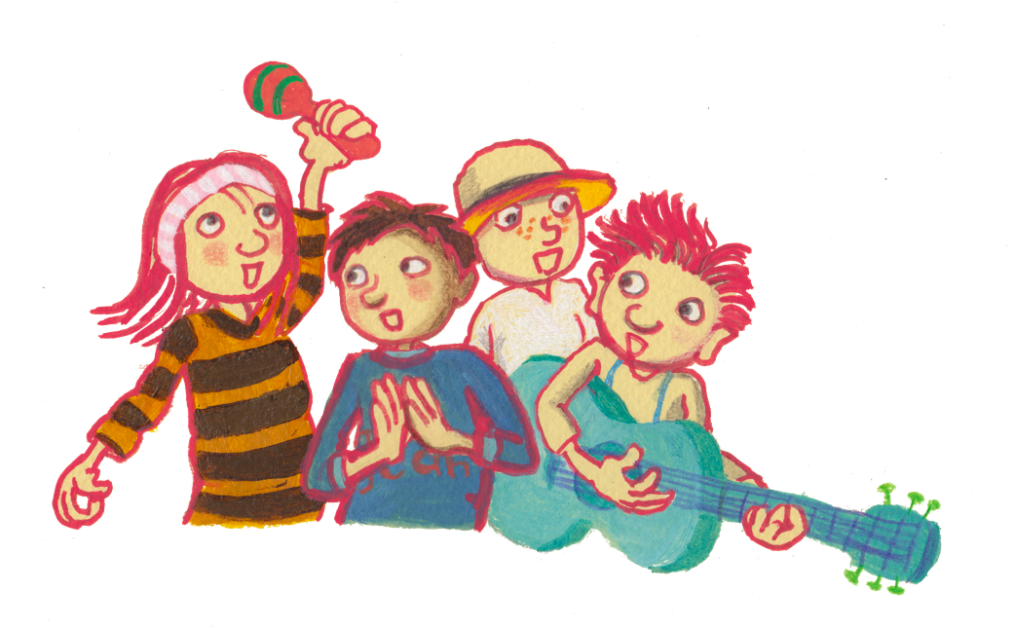
les 5
Het kleine draakje vraagt om hulp
Stap 2: Terugblik en vooruitblik
Terugblik:
> Samenwerkvaardigheid
> Schrijfopdracht
> Team van de week
Vooruitblik:
Copyright ©Success for All. Alle rechten voorbehouden

